Slide 1

Pomoc dzieciom krzywdzonym na przykładzie
Stowarzyszenia ARKA w Olsztynie
Prezentacja modelu Barnahus
Tomasz Sztachelski

Slide 2
Diagnoza przemocy wobec dzieci w Polsce 2023

Slide 3
Jaka jest skala przemocy wobec dzieci i nastolatków w Polsce?
79% dzieci i nastolatków doświadczyło w swoim życiu choć raz przemocy lub zaniedbania.
W roku poprzedzającym badanie było to 52% respondentów
Źródło: Raport Diagnoza przemocy wobec dzieci 2023 – Fundacja Dajemy Dzieciom Siłę

Slide 4
Jakiej przemocy doświadczają dzieci i nastolatki?
66% przemoc ze strony rówieśników
32% przemoc ze strony bliskiego dorosłego
26% wykorzystanie seksualnie bez kontaktu fizycznego
8% wykorzystywania seksualne z kontaktem fizycznym
Źródło: Raport Diagnoza przemocy wobec dzieci 2023 – Fundacja Dajemy Dzieciom Siłę

Slide 5
Kto najczęściej stosuje przemoc wobec dzieci i nastolatków?
Sprawcami przemocy psychicznej i fizycznej wobec dzieci ze strony bliskich dorosłych najczęściej byli rodzice – ojcowie (odpowiednio, 39% i 35%) i matki (odpowiednio 43% i 31%).
Sprawcami psychicznej przemocy rówieśniczej (87%), znęcania się (76%) lub fizycznej przemocy rówieśniczej (54%) były najczęściej dzieci i nastolatki spoza rodziny.
Sprawcami wykorzystywania seksualnego najczęściej byli mężczyźni
Źródło: Raport Diagnoza przemocy wobec dzieci 2023 – Fundacja Dajemy Dzieciom Siłę

Slide 6
Do kogo zwracają się dzieci i nastolatki w trudnej sytuacji?
• matka (65%),
• rówieśnicy spoza rodziny (64%),
• ojciec (45%),
• rodzeństwo lub inne dziecko z rodziny (38%),
• inny dorosły z rodziny (26%),
• psycholog lub pedagog (13%)
• oraz nauczyciel lub nauczycielka (11%)

Slide 7
8%
dzieci i nastolatków przyznaje natomiast, że nie miało ani jednej osoby, do której mogło się zwrócić w trudnej sytuacji.
2 dzieci w klasie szkolnej
Źródło: Raport Diagnoza przemocy wobec dzieci 2023 – Fundacja Dajemy Dzieciom Siłę

Slide 8
Czy profesjonaliści w Olsztynie spotykają się z przypadkami przemocy wobec dzieci w swojej pracy?
83% zaniedbywanie
79% przemoc psychiczna
66% przemoc fizyczna
25% przemoc seksualna
Źródło: Badania własne 2022-23
Opracowanie: Pracownia Strategii i Projektów Społecznych - Izabela Jurzyńska

Slide 9
Czy profesjonaliści w Olsztynie i okolicach mają gdzie skonsultować (telefonicznie bądź osobiście) dylematy związane z podejrzeniem krzywdzenia dziecka i udzielaniem?
Źródło: Badania własne 2022-23
Opracowanie: Pracownia Strategii i Projektów Społecznych - Izabela Jurzyńska

Slide 10
30
dzieci rocznie
umiera
w wyniku krzywdzenia przez dorosłych
Źródło: Szacunkowe dane Fundacji Dajemy Dzieciom Siłę

Slide 11
>2700
dzieci do 1. roku życia trafia do szpitali z poważnymi urazami głowy, w tym urazami mózgu
Źródło: Narodowy Instytut Zdrowia Publicznego – Państwowy Instytut Badawczy

Slide 12
Psychologiczne konsekwencje przemocy mogą być bardzo poważne i obejmować szeroki zakres problemów zdrowia psychicznego.
Niektóre z potencjalnych skutków psychologicznych przemocy:
Trauma psychologiczna
Zaburzenia depresyjne
Lęki i zaburzenia lękowe
Zaburzenia stresu pourazowego (PTSD)
Zaburzenia jedzenia
Samookaleczenia i myśli samobójcze
Zaburzenia osobowości
Trudności w regulacji emocji
Uzależnienia

Slide 13
Pierwotne skutki doświadczanego krzywdzenia często bywają wzmacniane i utrwalane w procesie wtórnej wiktymizacji.
Może być ona skutkiem m.in.:
braku empatii
krzywdzących postaw otoczenia
ciekawości
niewiedzy
stereotypów
niewłaściwie udzielanej pomocy
udziałem w procedurach prawnych

Slide 14














Barnahus

Slide 15
Czym jest BARNAHUS?
dziecko w centrum działań
interdyscyplinarność
przyjazna dziecku przestrzeń
pomoc pod jednym dachem
praca zespołowa
rozwój osobisty i zawodowy

Slide 16
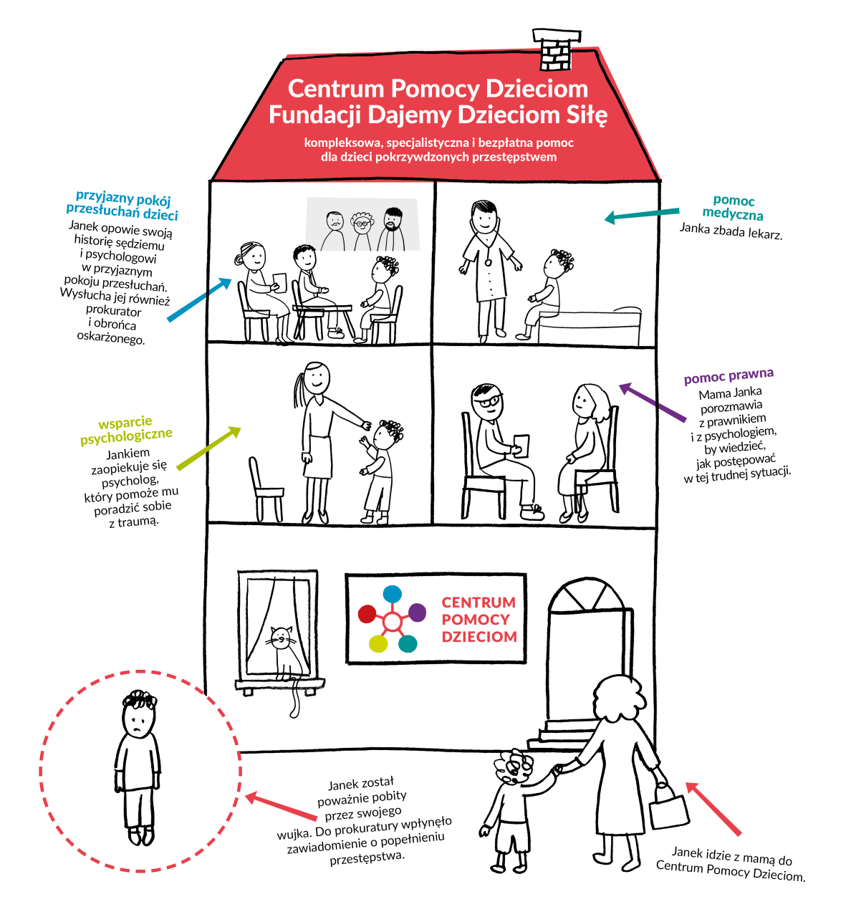

Slide 17
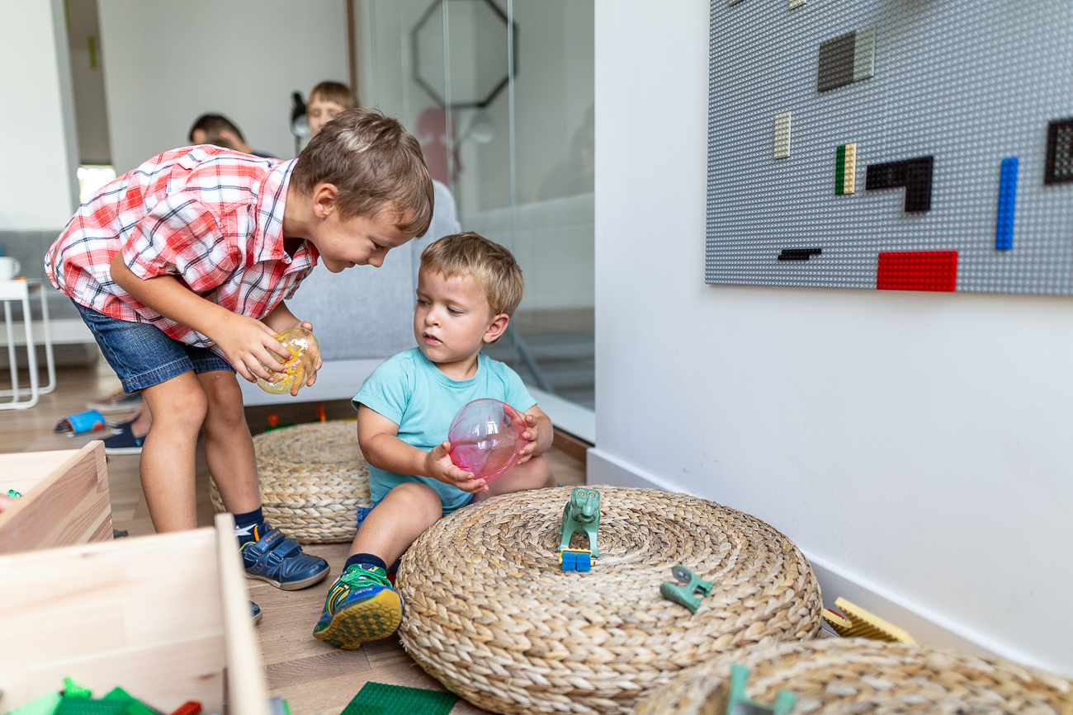
STANDARDY CENTRUM POMOCY DZIECIOM
MIEJSCE PRZYJAZNE DZIECKU
Notes:
Przyjazne miejsce
Zależy nam, żeby dla Janka i jego opiekunów Centrum Pomocy Dzieciom było miejscem, w którym czują się ważni i bezpieczni. Dlatego Janka i jego mamę przywita i oprowadzi personel recepcji.

Slide 18
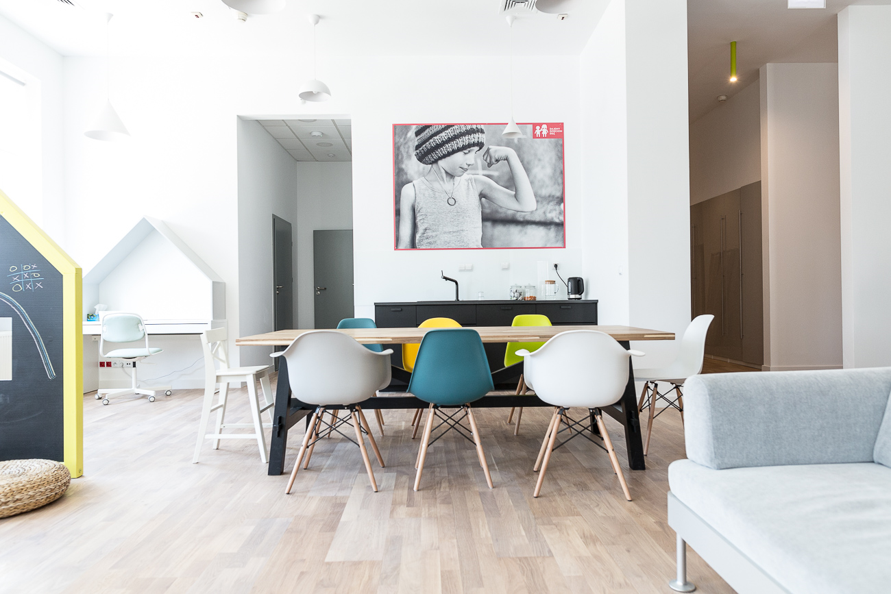
STANDARDY CENTRUM POMOCY DZIECIOM
MIEJSCE PRZYJAZNE DZIECKU
Notes:
Chłopiec będzie mógł odwiesić swoją kurtkę na wieszaku dostosowanym do jego wzrostu. Oboje będą mogli skorzystać z kameralnej kuchni, w której poczęstują się herbatą i zdrową przekąską.

Slide 19
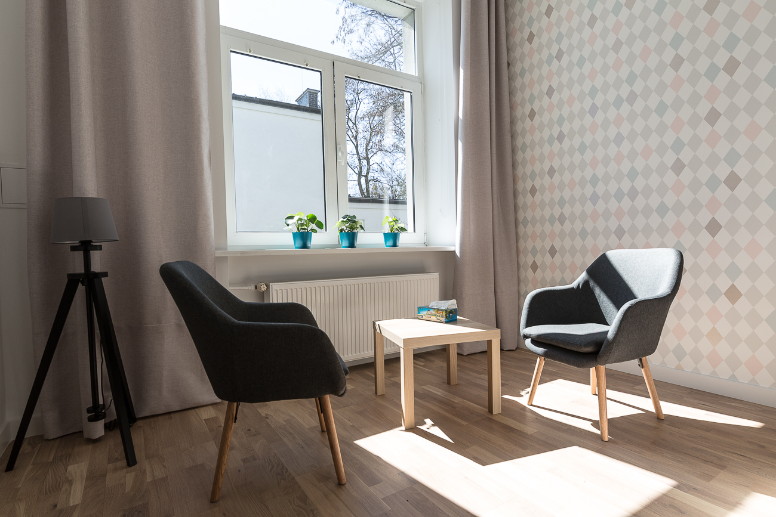
STANDARDY CENTRUM POMOCY DZIECIOM
MIEJSCE PRZYJAZNE DZIECKU
Notes:
Gdy przyjdzie czas konsultacji terapeuta przedstawi się i pokaże pokój, w którym odbędzie się spotkanie. Jeśli Janek lub jego mama będą mieli jakiekolwiek pytania lub wątpliwości, w każdym momencie mogą zwrócić się do personelu recepcji.

Slide 20
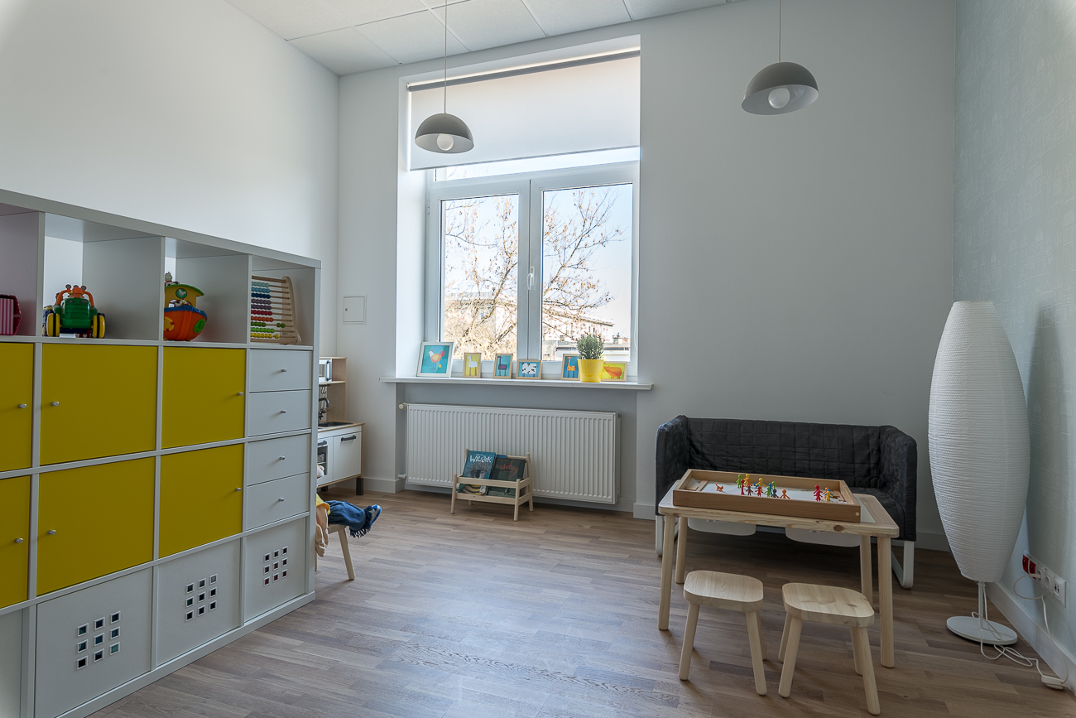
STANDARDY CENTRUM POMOCY DZIECIOM
MIEJSCE PRZYJAZNE DZIECKU

Slide 21
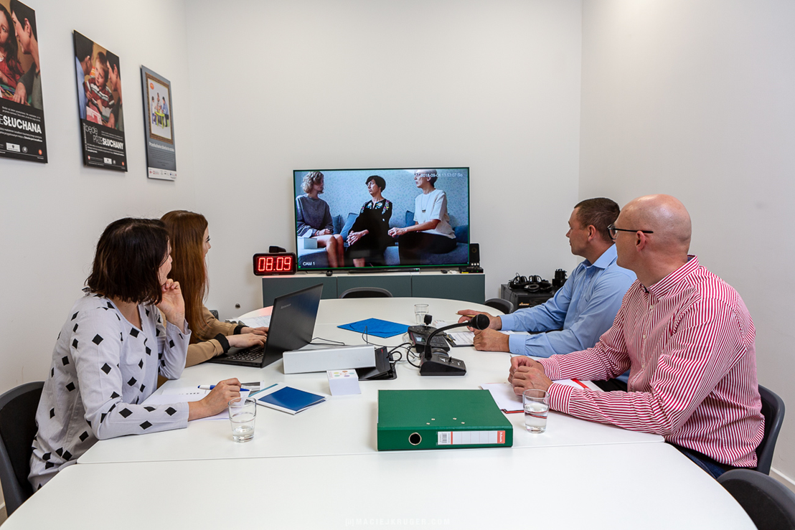
STANDARDY CENTRUM POMOCY DZIECIOM
PRZESŁUCHANIE DZIECKA
Notes:
Janek został pokrzywdzony przestępstwem. Polskie prawo gwarantuje mu przesłuchanie w przyjaznych warunkach. W Centrum Pomocy Dzieciom Janek zostanie przesłuchany w przyjaznym pokoju przesłuchań. Zanim to nastąpi on oraz jego rodzice mogą skorzystać z oferty przygotowania do przesłuchania. Psycholog opowie Jankowi, co go czeka, wytłumaczy, jakie ma prawa i dlaczego przyjazny pokój przesłuchań gwarantuje mu bezpieczeństwo.
Przesłuchanie prowadzi sędzia w towarzystwie biegłego psychologa,. Przesłuchanie będzie zarejestrowane.

Slide 22
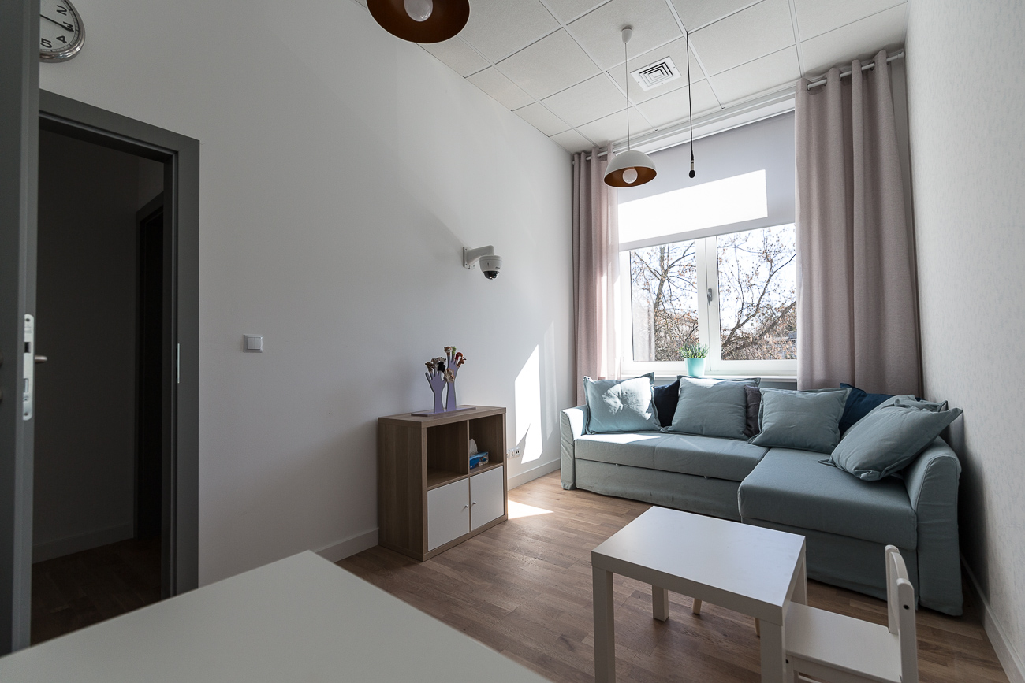
STANDARDY CENTRUM POMOCY DZIECIOM
PRZESŁUCHANIE DZIECKA

Slide 23
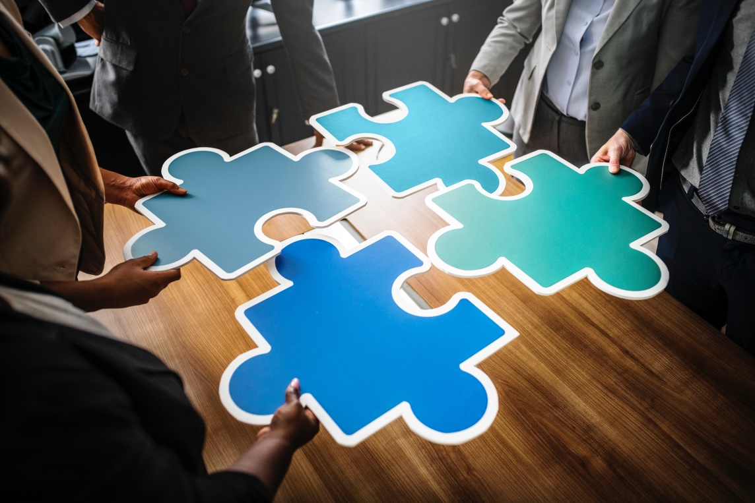
STANDARDY CENTRUM POMOCY DZIECIOM
WSPÓŁPRACA
INTERDYSCYPLINARNA
Notes:
W CPD pracuje interdyscyplinarny zespół profesjonalistów: terapeuci, psychiatrzy dziecięcy, lekarz, prawnicy, pracownik socjalny.
Realizacja standardu współpracy interdyscyplinarnej polega na planowaniu strategii pomocy naszemu Jankowi i jego rodzini przez zespół interdyscyplinarny w placówce, a również na współpracy z różnymi instytucjami wspierającymi rodzinę – pomocą społeczną, policja, placówkami ochrony zdrowia i oświaty. Wiemy, że tylko skoordynaowane działania wszystkich zaanagazowanych insystucji prowadzą do udzielenia skutecznej pomocy.

Slide 24
PLACÓWKI OŚWIATOWE
DOM RODZINNY
POLICJA
CPD
SĄD
MIEJSKI OŚRODEK POMOCY RODZINIE

Slide 25
psycholog
pedagog
psychoterapeuta
Dziecko
prawnik
lekarz

Slide 26
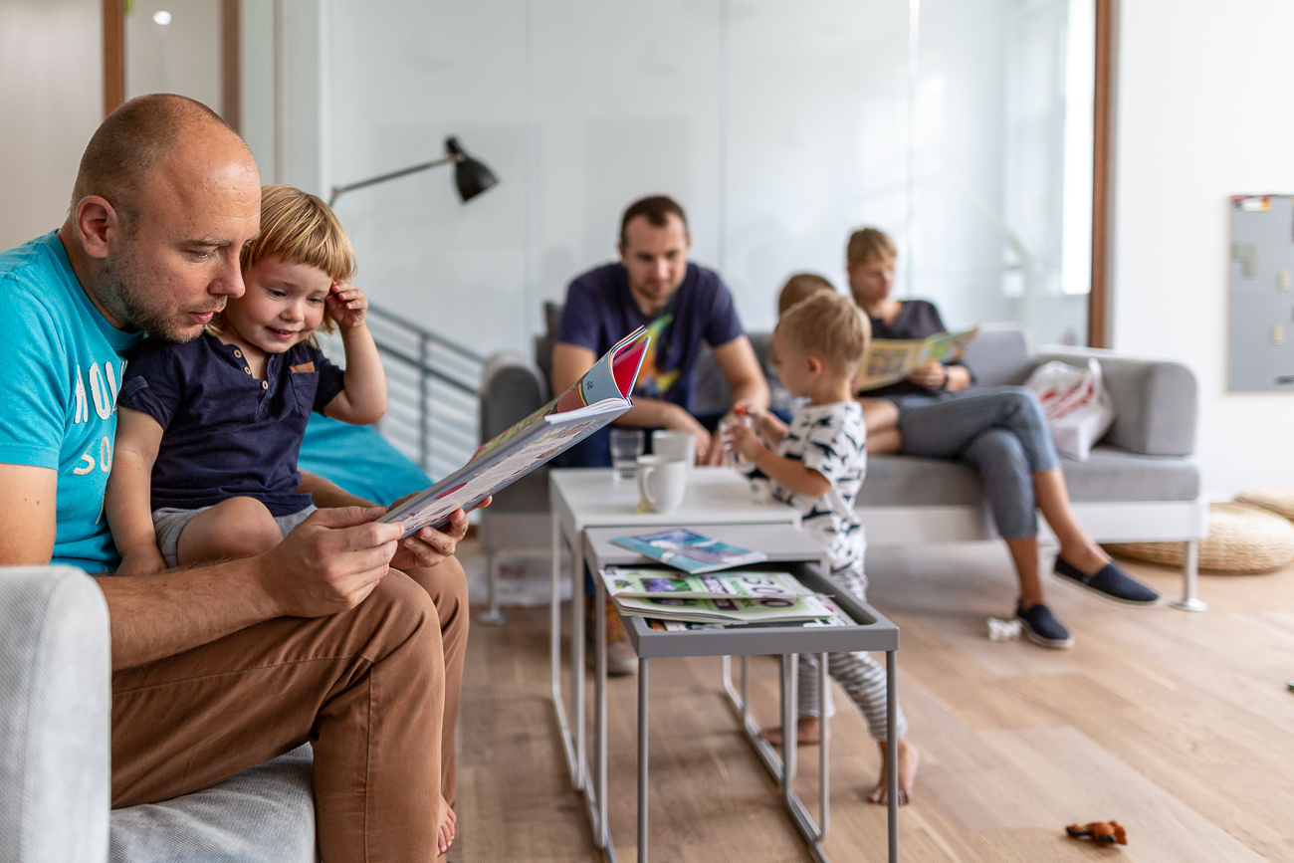
STANDARDY CENTRUM POMOCY DZIECIOM
KOMPLEKSOWA POMOC DZIECKU
I RODZINIE

Slide 27

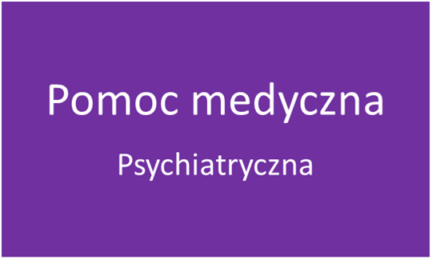


OFERTA
Interdyscyplinarna diagnoza i interwencja
Konsultacje dla profesjonalistów
Klub biegłego psychologa/prawnika
Terapia
Przyjazny pokój przesłuchań dzieci
Przygotowanie do przesłuchania
Edukacja
Notes:
Centrum Pomocy Dzieciom zapewnia dziecku i jego opiekunom pomoc specjalistów znających specyfikę problemu krzywdzenia. Psycholodzy pomagają dziecku odzyskać równowagę po traumatycznych wydarzeniach. Również rodzice, których dzieci trafią do Centrum, mają możliwość skorzystania z konsultacji psychologicznych i prawnych, aby mogli lepiej je wspierać. Pomoc psychiatryczna często jest niezbędnym komponentem strategii pomocy dzieciom po traumie. Ofertą CPD będzie również ogólna ocena stanu zdrowia dziecka i medyczna diagnoza symptomów krzywdzenia. Każde dziecko, które ma zeznawać w charakterze świadka otrzyma w CPD ofertę przygotowania do tej procedury.
W CPD prowadzimy również konsultacje, działania edukacyjne skierowane do profesjonalistów pracujących z dziećmi: konferencje lokalne o ogólnopolska, superwizje, klub biegłego psychologa/ klub prawnika (dla adwokatów biorących udział w postępowaniach karnych i cywilnych)

Slide 28
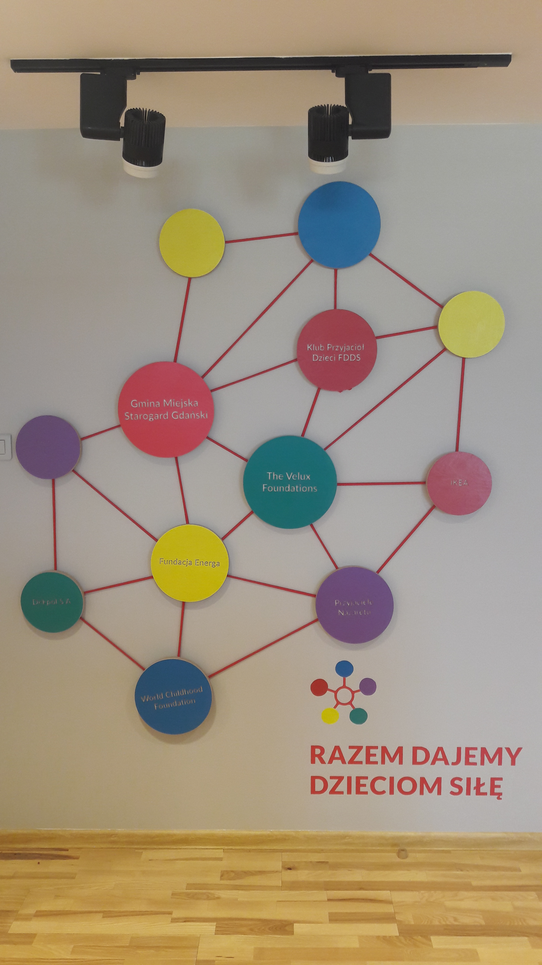
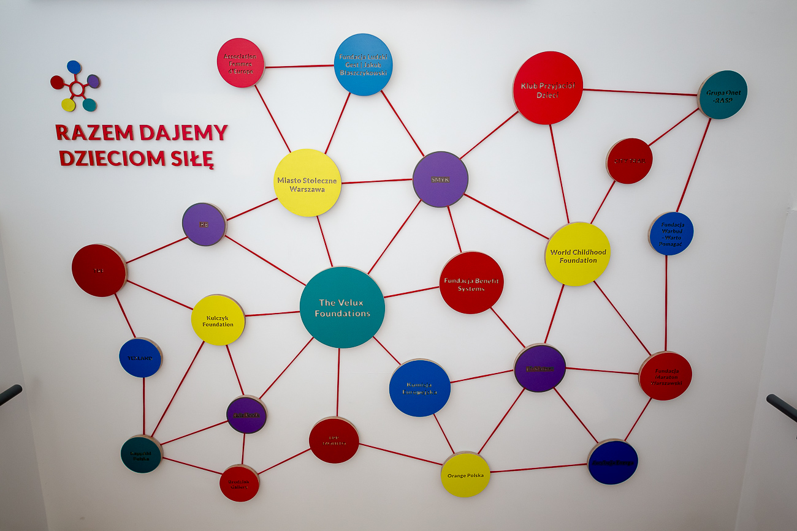
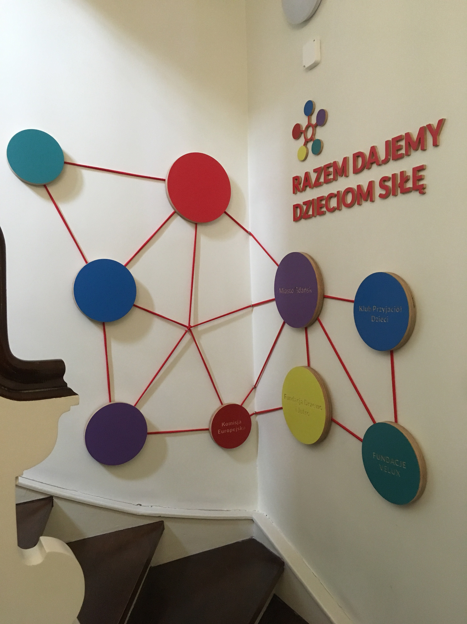
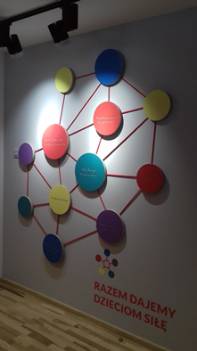
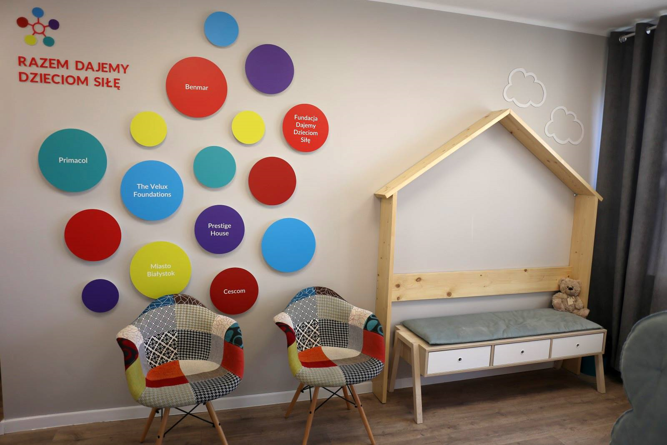
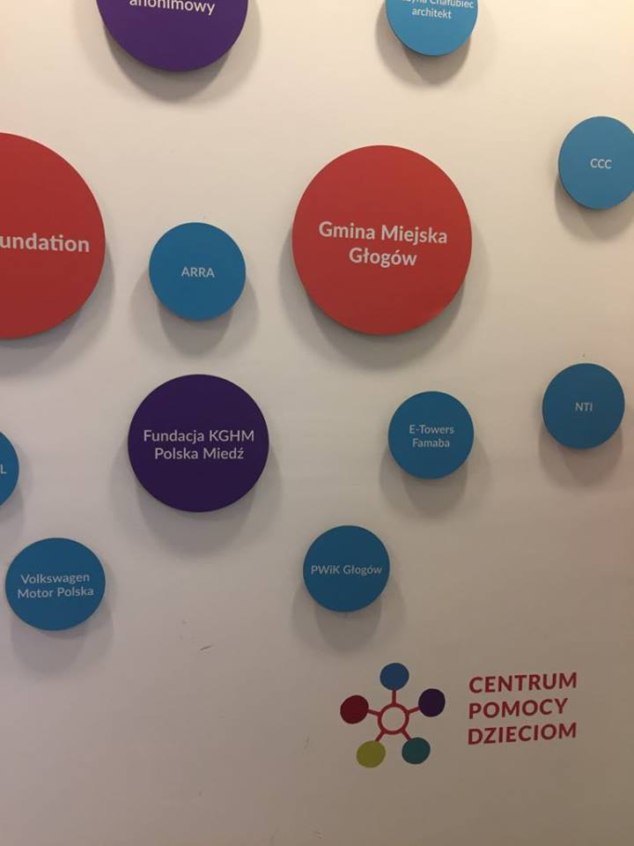
WSPÓŁFINANSOWANIE I WSPÓŁPRACA
Notes:
Wszystkie Centra Pomocy Dzieciom mają zagwarantowaną współpracę z władzami lokalnymi oraz częściowe finansowanie z budżetów samorządowych. Pozostałe środki pozyskiwane są od sponsorów: fundacji, firm i darczyńców indywidualnych. Łączenie zaangażowania różnych podmiotów jest z jednej strony koniecznością, by zapewnić finansowanie placówki, z drugiej strony wynika z filozofii jednoczenia sił w celu ochrony pokrzywdzonych dzieci.

Slide 29
Wyzwania Centrów Pomocy Dzieciom
Zespół z odpowiednimi kompetencjami
Współpraca interdyscyplinarna- organizacja pozarządowa nie nie jest częścią systemu ochrony dzieci przed krzywdzeniem
Przesłuchania dzieci- brak wpływu na przebieg oraz brak przeszkolonych profesjonalistów
Osamotnienie związane z pracą z trudnymi przypadkami , bardzo obciążająca praca, zagrożenie wypaleniem

Slide 30
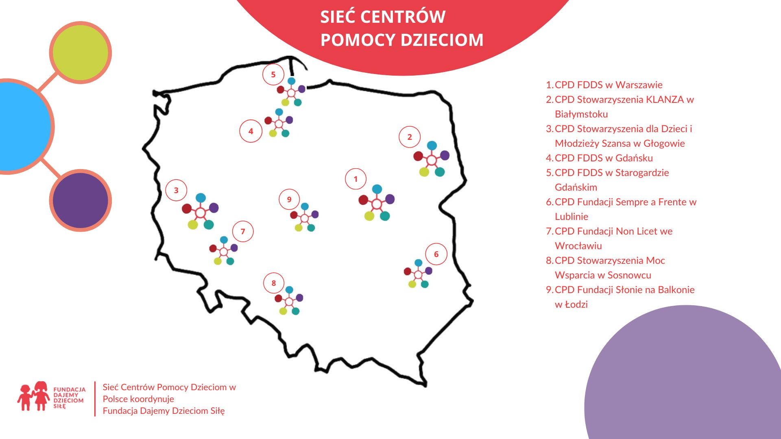

Slide 31
Dziękuję za uwagę

